Slide 1

农商软件支持
信贷档案管理系统
长治市互邦软件工程有限公司

Slide 2
目录/Content
01
系统特点
02
功能构成
03
界面展示

Slide 3

01
第一部分
系统功能特点
PART 01

Slide 4
功能特点
与信贷业务数据对接
档案快速扫描模式
不遗漏一份档案
提高工作效率
与信贷系统数据对接，应上传档案一目了然
快速扫描模式，系统自动监管扫描仪，新扫描的文件自动分类，最简化的操作步骤进行
系统自动编排档案目录，按类别全部筛选档案

Slide 5
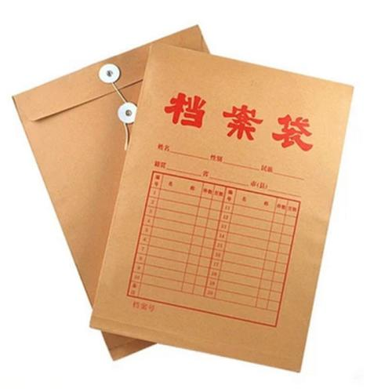



功能特点
每份档案贴二维码身份证
扫码存档
快速查询
扫码借阅

Slide 6
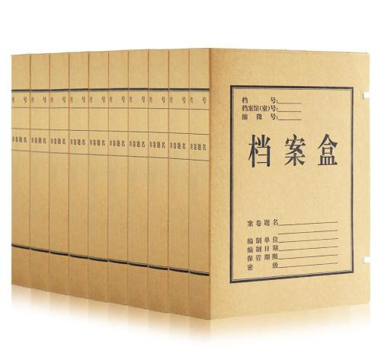

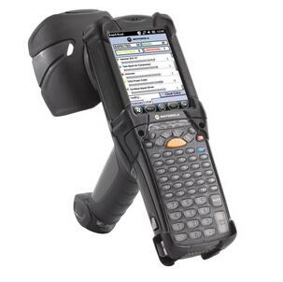


功能特点
每个档案盒内贴电子标签

Slide 7



功能特点
电子档案借阅
客户档案
借阅期限
查询口令
电子档案授权给平板借阅

Slide 8



系统类型
Web
PC端管理
PAD
平板借阅
APP
手持机、手机

Slide 9

02
第二部分
功能构成
PART 02

Slide 10
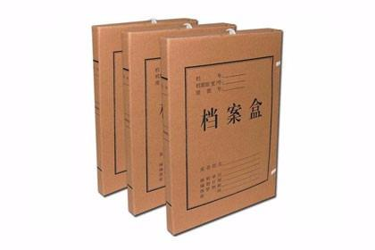
功能特点
档案分类管理
新增贷款
存量贷款
资产保全类
档案存储管理
著录
归档
上架
借阅
检索
销毁
移交
档案身份证
二维码
电子标签
条形码
档案统计分析
图形分析
存量分析
录入进度
期限预警

Slide 11
档案分类管理
表内贷款
01
个人贷款、企业贷款
（已结清、未结清）
02
03
资产保全类
信贷系统数据
打包、核销、置换
(个人贷款、企业贷款、其他贷款)
数据对接、未上传档案一目了然

Slide 12

档案录入
普通贷款
微贷
福农卡
个人贷款、企业贷款、职工贷款、便易贷、福农卡、微贷、公务卡、资立保全类等

Slide 13

档案存储管理
档案管理
档案整理
档案借阅
档案上架
档案检索
档案著录
档案移交
档案销毁

Slide 14
档案身份证
档案二维码
档案盒条码
01
03
02
04
电子标签
档案盘点
Notes:
14

Slide 15
档案查询
新增贷款分析
存量档案分析
表内不良分析
档案状态分析
图形、报表
档案盘点分析
档案借阅分析
信贷档案分析
放贷金额分析

Slide 16

03
第三部分
界面展示
PART 03

Slide 17
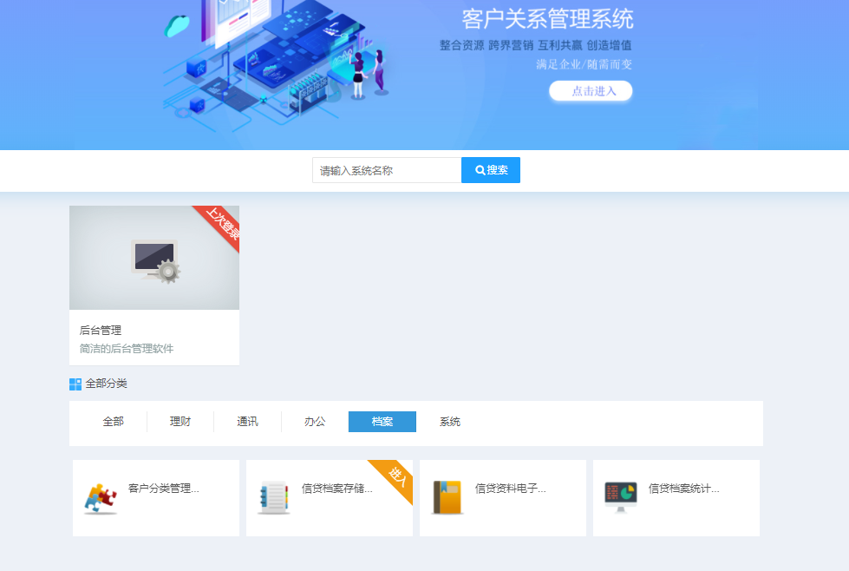
档案系统构成

Slide 18
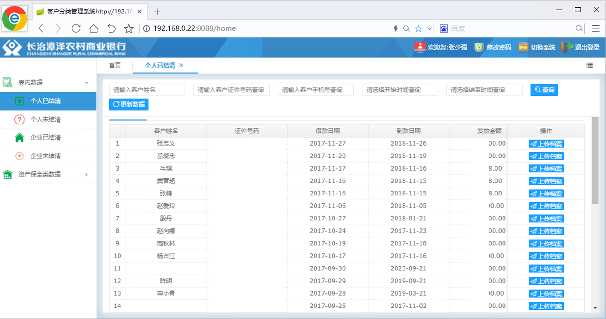
选择信贷档案

Slide 19
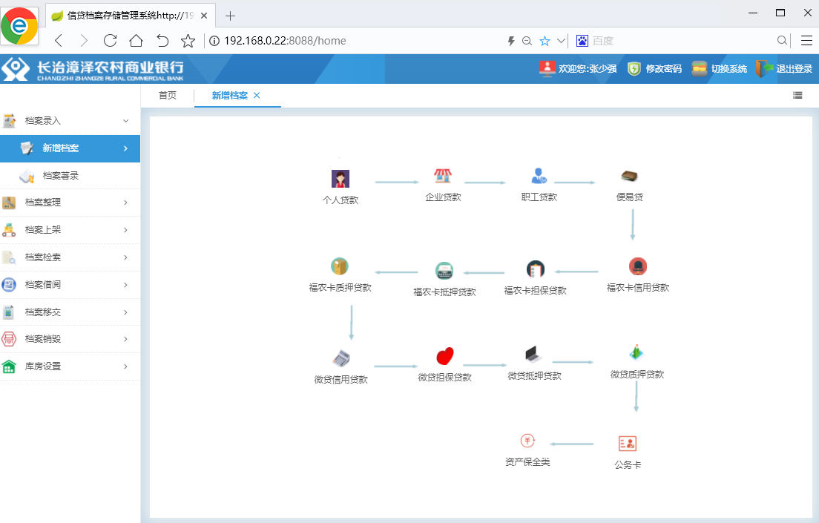
录入各类信贷档案

Slide 20
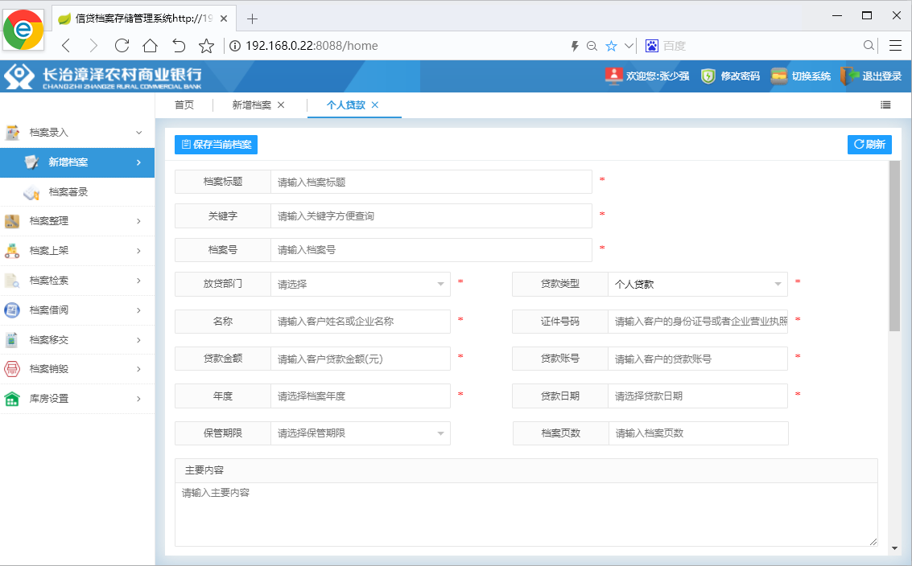
信贷档案内容

Slide 21
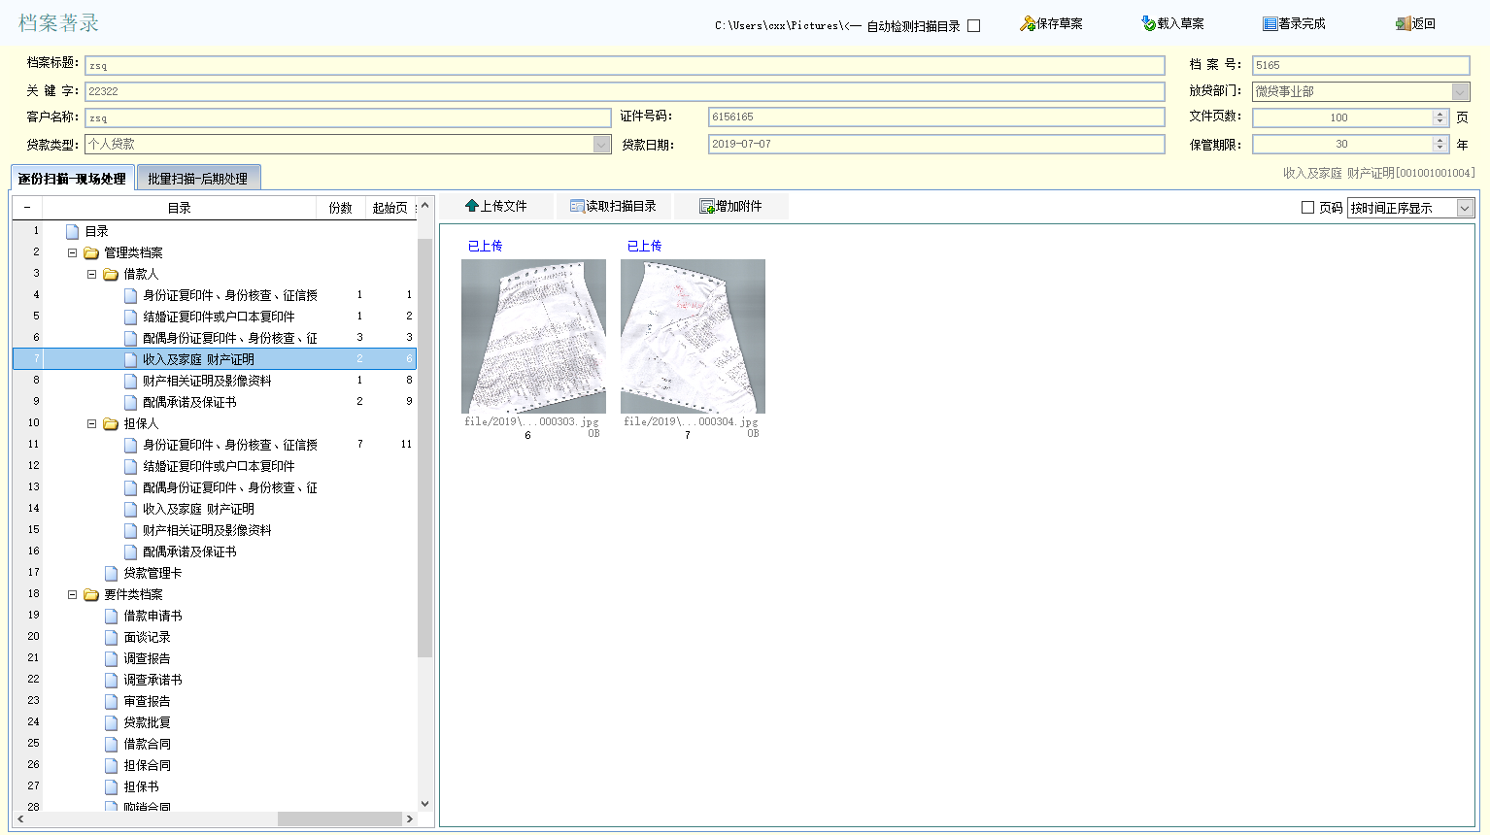
档案著录

Slide 22
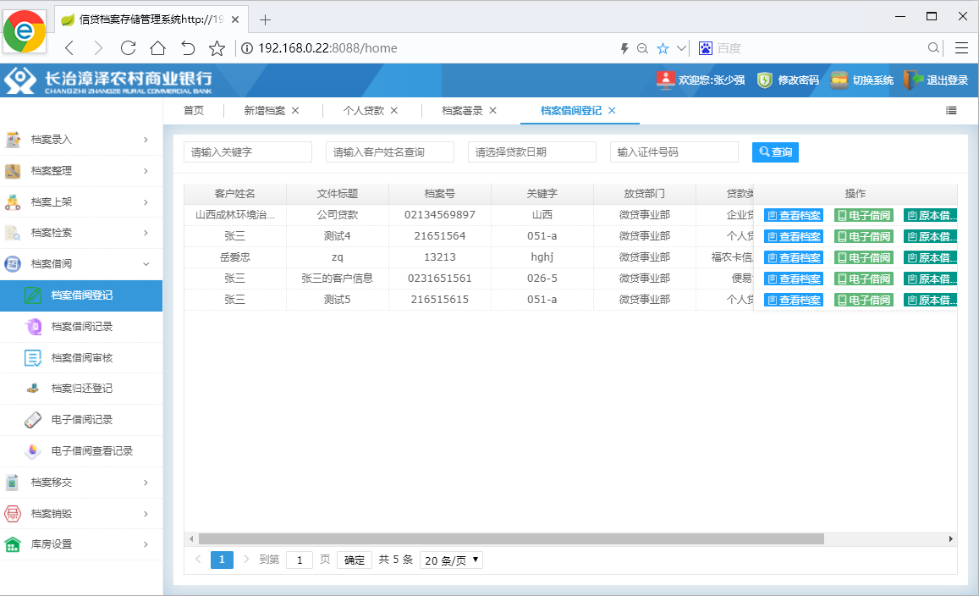
档案借阅

Slide 23
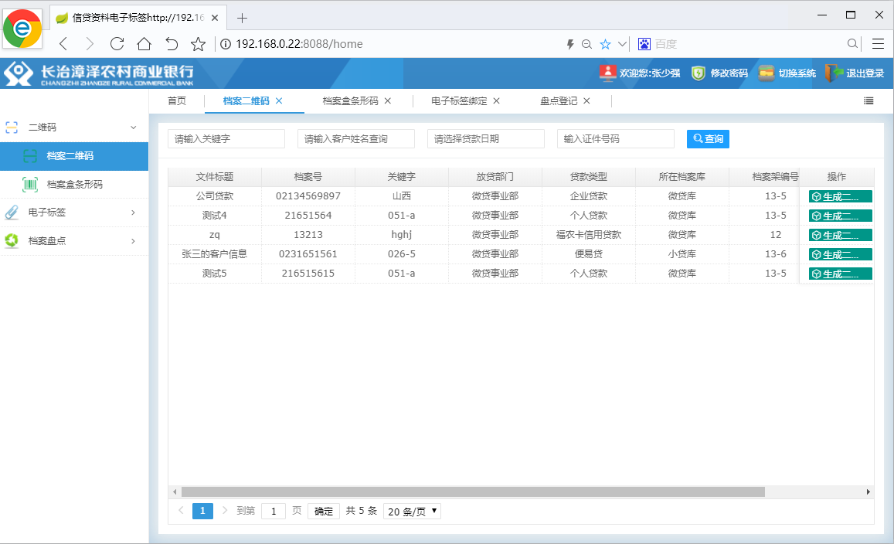
档案身份证

Slide 24
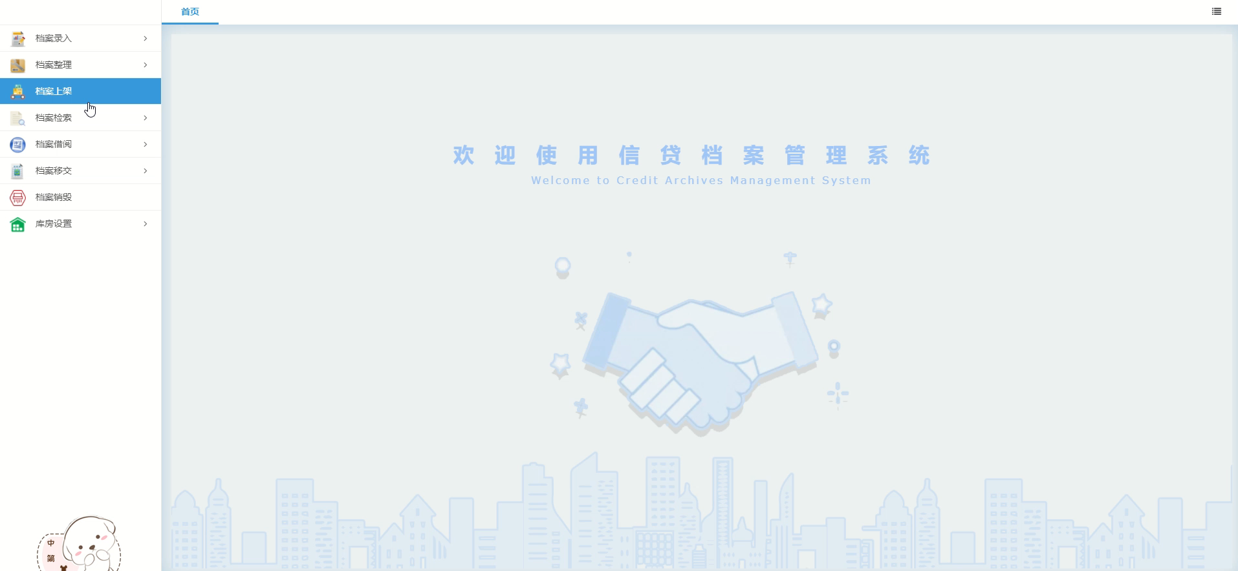
档案位置查询

Slide 25
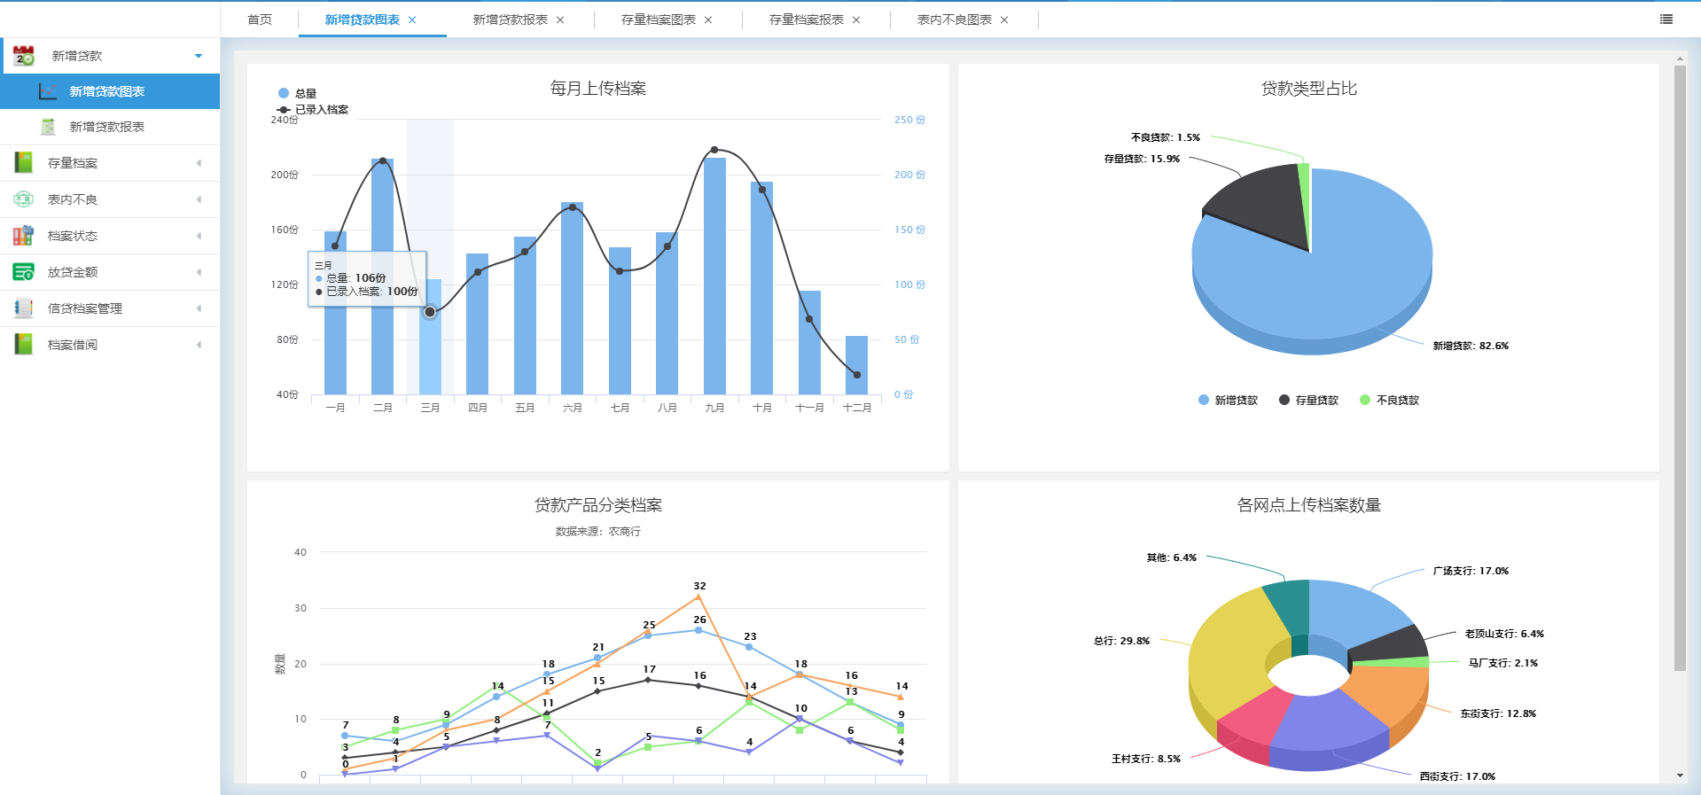
档案分析

Slide 26

感谢聆听 批评指导

